Slide 1
Муниципальное бюджетное дошкольное образовательное учреждение
«Детский сад № 8 села Иглино»
Технология
Портфолио дошкольника
Выполнила: Талипова Эльза Габидуловна
воспитатель первой квалификационной категории

Slide 2
Портфолио – способ фиксирования, накопления и оценки индивидуальных достижений ребёнка в определённый период его развития, важнейшая точка соприкосновения во взаимодействии, «педагог – ребёнок – родитель»
Портфолио – образовательная технология, обеспечивающая личностно – ориентированный подход воспитания

Slide 3
Цель технологии «Портфолио дошкольника»
Формирование личности ребёнка, открытие ребёнком своего Я : своих чувств, переживаний, побед, открытие большого мира через призму детского восприятия
Увидеть картинку значимых образовательных результатов в целом, обеспечить отслеживание индивидуального прогресса ребёнка в широком образовательном контексте
Показать его способность практически применять приобретённые знания и умения

Slide 4
Задачи:
создание ситуации успеха для каждого ребенка, повышение самооценки и уверенности в собственных возможностях;
максимальное раскрытие индивидуальных способностей каждого ребенка;
развитие познавательных интересов и формирование готовности к самостоятельному познанию;
формирование установки на творческую деятельность и умений творческой деятельности;
формирование положительных нравственных качеств личности;
приобретение умений рефлексии, формирование умения анализировать собственные интересы, склонности, потребности и соотносить их с имеющимися возможностями («я реальный», «я идеальный»);
формирование жизненных идеалов, стимулирование стремления к самосовершенствованию

Slide 5
Чтобы портфолио достигло своей цели, необходимо соблюдать ряд условий:
Добровольность
Индивидуальность
Систематичность
Чёткое понимание цели

Slide 6
Алгоритм работы над портфолио:
Создание творческой группы
Определение цели, выбор вида портфолио
Разработка пакета документов: положение, функциональных обязанностей, регламентирующих внедрение конкретного вида портфолио
Разработка творческой группой структуры примерного образца портфолио (количество рубрик, выделение обязательных для заполнения и вариативных
Разработка плана работы творческой группы по внедрению технологии

Slide 7
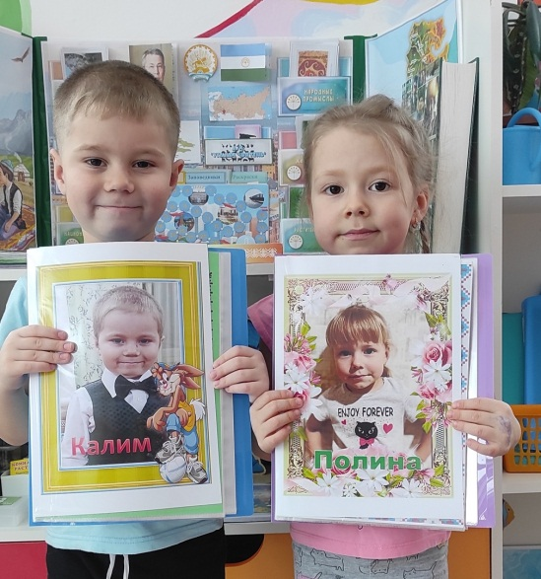
Функции технологии
«Портфолио дошкольника»
Диагностическая
Целеполагательная
Мотивационная
Содержательная
Развивающая
Рейтинговая

Slide 8
Виды портфолио
Электронное портфолио.
Портфолио-раскраска
Портфолио- папка

Slide 9
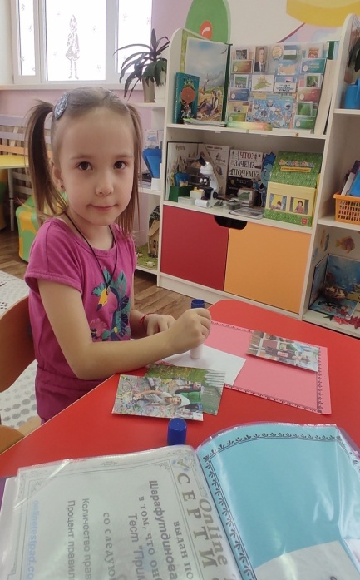
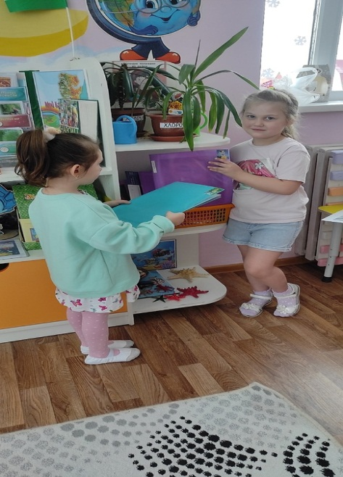
Структура портфолио
Титульный лист
Познакомьтесь со мной
Моё сказочное имя
Моя семья
Мой мир
Мои успехи
Награда для героя

Slide 10
Система внедрения технологии в работу ДОУ
С ДЕТЬМИ:
Рассматривание образца портфолио
Индивидуальная беседа с ребёнком (мотивация для последующей работы)
Индивидуальная работа с ребёнком по совместному наполнению портфолио.
С РОДИТЕЛЯМИ:
Индивидуальная работа педагога по ознакомлению родителей с технологией «Портфолио дошкольника»
Ознакомление родителей с портфолио ребёнка
Консультативная помощь по оформлению портфолио

Slide 11
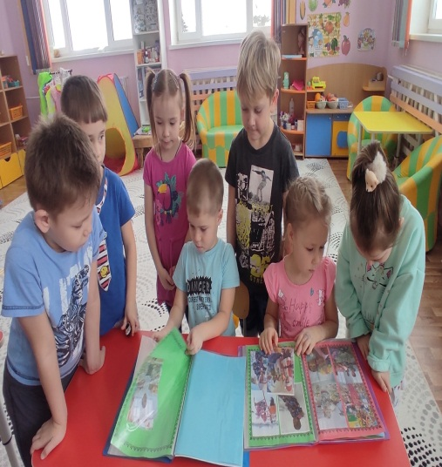
Работа над созданием портфолио позволяет сблизить всех его участников: родителей, педагога, ребёнка. Это своеобразный отчёт определённого жизненного пути маленького человечка.
Работа над созданием портфолио – это продвижение вперёд, это стимул к чему-то более важному и значимому.

Slide 12
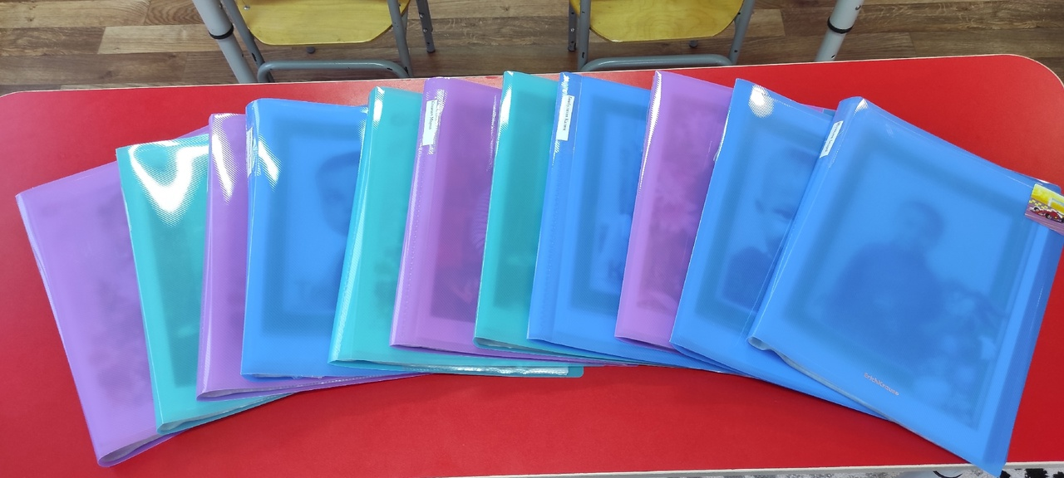

Slide 14
Спасибо за внимание!

